Slide 1


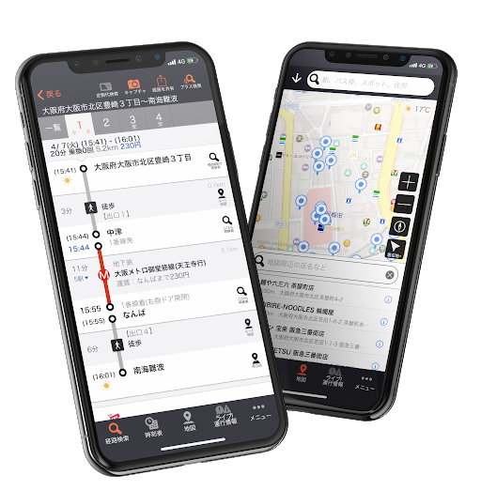
別紙
事業連携協定の具体的な実施事項
府内自治体との連携による府民の利便性向上を目指した実証実験の実施、交通データの標準化及びオープンデータ化の検討。
01
利便性向上
府内自治体との連携による府民の利便性向上を図るための検討及び実証実験の実施
・バリアフリー経路検索
・モバイルチケット提供
・混雑情報連携
・オンデマンド交通との連携
府民のQoL向上/交通弱者を減らす取組として、府内の交通
課題の解決や新型コロナウイルス感染症の流行を受けた新しい生活に対応したソリューションの検討・実証実験の実施。
02
交通データの
標準化／オープン化
府内自治体との連携による交通データの標準化及びオープンデータ化の検討
府民の利便性向上の為、既存のアプリケーション等では対応できていない府内市町村のコミュニティバスなどを含む交通データの標準化及びオープンデータ化。
03
啓発協力
大阪のスマートシティ推進に向けたMaaS分野における啓発協力
府内事業者を対象としたMaaSセミナーの開催など、様々なMaaS事業者との連携により、大阪府のMaaSの推進に向けた啓発協力。

